Slide 1
Права пациентов.
Что должна знать медицинская сестра?
Правовой ликбез в примерах.
Ботова Светлана Николаевна
Всероссийская конференция с международным участием
«Этика и деонтология в профессиональной деятельности среднего медицинского персонала: проблемы и пути решения»

Slide 2


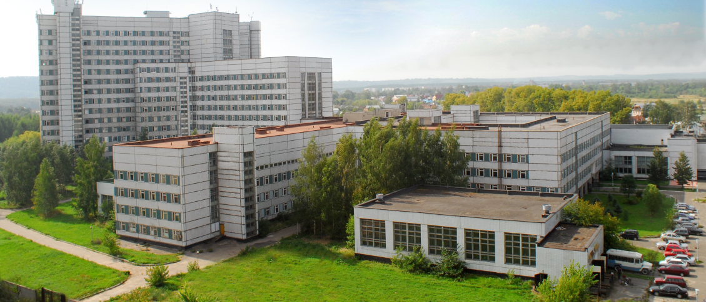
ГКБ № 13
Ботова Светлана Николаевна
Кмн, заместитель главного врача по медицинской части ГКБ № 13,
доцент кафедры общественного здоровья и здравоохранения ПИМУ.
Sve-botova@yandex.ru
~ 1000 коек
30 диагностических и лечебных отделений
25 тысяч пациентов в год
Автор заявляет об отсутствии конфликта интересов в докладе

Slide 3
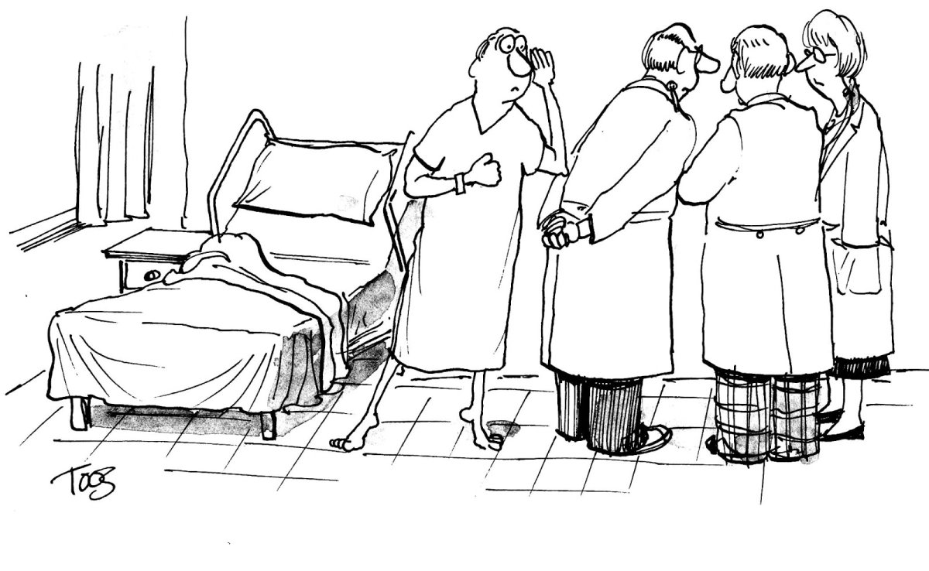
Кто прав?

Slide 4
Причины недопонимания между медиками и пациентами
коммерциализация медицины;
завышенный уровень ожиданий пациентов;
недостаточная информированность пациентов медиками при оказании МП;
низкая правовая и гражданская осведомленность медицинских работников.

Slide 5
Недостаточная информированность пациентов при оказании медицинской помощи
Часто причина конфликта - незнание прав с обеих сторон, недостаток информации о процессе оказания медицинской помощи.
Примеры:
1. Пациент жалуется на длительное ожидание оказания МП в приемном отделении (меня забыли, ко мне никто не подходит!).
2. Пациент, госпитализированный с астмой, требует выполнения УЗИ брюшной полости, осмотр окулиста и тп.
3. Пациент требует показать ему ИБ немедленно.
4. Пациент хочет встретиться со священником.
5. Пациент в приемном отделении хочет, чтобы при опросе присутствовал адвокат (жена, сын и тп)
6. Пациент возмущен тем, что в день выписки его не накормили обедом
1. Пациент не знает как у нас все устроено, как работает система оказания медпомощи, что мы можем, а что нет. Его представления и ожидания, как должно быть, могут быть иными. 2. Пациент в уязвимом положении, ему страшно, может быть больно. | Медики эмоционально выгорают, устают, находятся в стрессе. Медики часто ведут себя снисходительно, настаивают на своей точке зрения, не хотят выслушать пациента.
Цель - не доказать, что мы правы. Цель- наладить диалог и погасить конфликт.

Slide 6


Причины недопонимания между медиками и пациентами
коммерциализация медицины;
завышенный уровень ожиданий пациентов;
недостаточная информированность пациентов медиками при оказании МП;
низкая правовая и гражданская осведомленность медицинских работников.

Slide 7

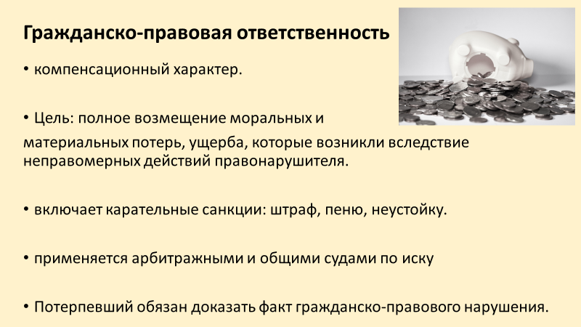
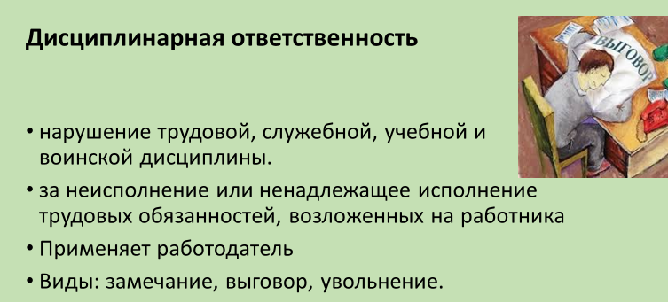

Правовой ликбез.
Формы юридической ответственности в медицине.

Slide 8
Кто прав ?
13 прав пациента
уважительное и гуманное отношение со стороны медицинского и обслуживающего персонала;
выбор врача, в том числе врача общей практики (семейного врача) и лечащего врача, с учетом его согласия, а также выбор ЛПУ в соответствии с договорами ОМС и ДМС;
обследование, лечение и содержание в условиях, соответствующих санитарно-гигиеническим требованиям;
проведение по его просьбе консилиума и консультаций других специалистов;
облегчение боли, связанной с заболеванием и (или) медицинским вмешательством, доступными способами и средствами;
сохранение в тайне информации о факте обращения за медицинской помощью, о состоянии здоровья, диагнозе и иных сведений, полученных при его обследовании и лечении

Slide 9
13 прав пациента (2)
7. Информированное добровольное вмешательство на медицинское вмешательство;
8. отказ от медицинского вмешательства;
9. получение информации о своих правах и обязанностях и состоянии своего здоровья, а также на выбор лиц, которым в интересах пациента может быть передана информация о состоянии его здоровья;
10. получение медицинских и иных услуг в рамках программ добровольного медицинского страхования;
11. возмещение ущерба в случае причинения вреда его здоровью при оказании медицинской помощи;
12. допуск к нему адвоката или иного законного представителя для защиты его прав;
13. допуск к нему священнослужителя, а в больничном учреждении на предоставление условий для отправления религиозных обрядов, в том числе на предоставление отдельного помещения, если это не нарушает внутренний распорядок больничного учреждения.

Slide 10
Права пациента коротко
ИДС; отказ;
информация;
тайна
Гуманизм и уважение;
выбор врача
Допуск адвоката, священника
Облегчение боли.
Консилиум.
Санитарные нормы.
ДМС.
Возмещение ущерба.

Slide 11
Ситуация № 1:
Пациент, госпитализирован в отделение, дал согласие на передачу информации о своем здоровье старшей дочери.
Родственники (младшая дочь, сын) при посещении пациента предъявляли медицинской сестре претензии по лечению, получили от нее историю болезни для ознакомления. Самостоятельно выполнили фотокопии.
Жена пациента также требует историю болезни, так как хочет провести консультацию в другом медицинском учреждении. Медсестра историю не дает, но говорит «не мое дело, советуйтесь, где хотите»
Не получив историю болезни, в выходные привозит доктора-консультанта из другого медицинского учреждения, который осматривает пациента и требует историю болезни у медсестры, чтобы оставить запись. Медсестра историю болезни дает.
Разберем правомерность действий обеих сторон и возможные выходы из ситуации.

Slide 12
Человеческий анализ
Как разрулить ситуацию
с позиции
пациентцентричности
Юридический анализ
Соблюдение прав пациента
Обязанности медработника

Slide 13
Ситуация № 1:
Проблема | Правовая оценка. Алгоритм действий медсестры
Родственники (младшая дочь, сын) предъявляли претензии по лечению, в выходные получили от медсестры историю болезни для ознакомления, сделали фотокопии | Не имели права. Медсестра не имела право выдавать ИБ Знакомиться с историей болезни может только пациент по заявлению на имя главного врача. Копии истории болезни может получить только пациент также по заявлению. Необходимо объяснить родственникам правила.
Жена пациента также требует историю болезни, так как хочет провести консультацию в другом медицинском учреждении. Медсестра историю не дает, но говорит «не мое дело, советуйтесь, где хотите» | Жена не имеет права. Медсестры формально права, но погасить конфликт не захотела или не умела. Пациент (но не жена) имеет право на проведение по его просьбе консультации (консилиума), но выбор состава консилиума остается за лечащим врачом и зав отделением. Вежливо отказать. Передать информацию врачу (зав отделением)
Не получив историю болезни, жена в выходные привозит доктора-консультанта из другого медицинского учреждения, который осматривает пациента, требует историю болезни у медсестры, чтобы оставить запись. Медсестра историю болезни дает. | Не имели право (в том числе врач). Медсестра ИБ давать не должна Поставить в известность ответственного дежурного врача, историю болезни не давать.

Slide 14
Разберем ситуацию с позиции пациентцентричности
Проблема | Действия по принципу пациентцентричности
Родственники (младшая дочь, сын) предъявляли претензии по лечению, в выходные получили от медсестры историю болезни для ознакомления, сделали фотокопии | Если родственники имеют недоверие к лечению эту ситуацию надо разобрать сразу врачу и заведующему. Медсестре надо успокоить родственников, пообещать, что с ними свяжутся врачи, все обсудят по лечению. Близкие имеют право участвовать в обсуждении, но пациента надо попросить вписать их в ИДС.
Жена пациента также требует историю болезни, так как хочет провести консультацию в другом медицинском учреждении. Медсестра историю не дает, но говорит «не мое дело, советуйтесь, где хотите» | Аналогичная ситуация. Поговорить с женой, объяснить, что мы понимаем ее обеспокоенность, сообщить врачу и зав отд.
Не получив историю болезни, жена в выходные привозит доктора-консультанта из другого медицинского учреждения, который осматривает пациента, требует историю болезни у медсестры, чтобы оставить запись. Медсестра историю болезни дает. | Вежливо объяснить, что медсестра не имеет право нарушать правила, не провоцировать конфликт, дать консультанту лист бумаги для записи, попросить написать свои данные, телефон, доложить врачу и зав отделением.
Основной посыл: мы хотим одного и того же ( вылечить пациента, чтобы ему стало лучше).
Мы не враги, а союзники. Давайте не доказывать, кто прав, а кто виноват, а находить общие пути решения проблемы

Slide 15
Ситуация № 2:
Пациент с супругой самостоятельно обратились в приемное отделение с жалобами на головную боль.
Ведут себя агрессивно, настаивают на немедленном осмотре врачом, снимают сотрудников на камеру. Возмущаются, что без очереди осматриваются другие пациенты.
Угрожают, что сейчас уйдут, а потом всех засудят за неоказание медицинской помощи.
Медсестры не справляются с ситуацией.

Slide 16
Ситуация № 2:
Проблема | Действия медсестры
Пациент с супругой самостоятельно обратились в приемное отделение с жалобами на головную боль. Ведут себя агрессивно, настаивают на немедленном осмотре врачом, | Поставить в известность ответственного дежурного врача (заведующего отделением) о конфликтной ситуации Оценить состояние пациента (измерить АД, подсчитать пульс, измерить сатурацию), если критические значения- позвать врача. Если состояние не критическое вежливо пояснить, что им придется подождать, врач о них знает и подойдет, как только освободиться.
снимают сотрудников на камеру. | В законе нет однозначной трактовки. Сослаться на приказ главного врача о запрете видео и фотосьемке в приемном отделении, пояснить, что не давали право на сьемку, вести себя корректно, не поддаваться на провокации
Возмущаются, что без очереди осматриваются другие пациенты. | Пояснить, что вне очереди осматриваются пациенты с жизнеугрожающими состояниями
Угрожают, что сейчас уйдут и всех засудят за неоказание медицинской помощи | Отнестись спокойно, пациент имеет право покинуть стационар, постараться вновь объяснить, что медицинскую помощь им окажут, как только освободится врач

Slide 17
Ситуация 2 (дополнения)
Проблема | Действия медсестры
Пациент с супругой самостоятельно обратились в приемное отделение с жалобами на головную боль. Ведут себя агрессивно, настаивают на немедленном осмотре врачом, | Сначала – выслушать, дать выговориться. Затем: Я понимаю Ваше беспокойство, в настоящее время все жизненные показатели у Вас не свидетельствуют о критическом состоянии. К сожалению, все врачи сейчас заняты. Я их предупредила о Вашем обращении. Как только врач освободиться – он к Вам подойдет.
снимают сотрудников на камеру. | Я прошу Вас прекратить видеосъемку, она запрещена приказом главного врача, кроме того я не давала согласия на использование моих персональных данных (изображения и голоса). Напоминаю Вам, что при съемке в лечебном учреждении Вы можете нарушить права других пациентов о конфиденциальности и тайне.
Возмущаются, что без очереди осматриваются другие пациенты. | По нашим правилам медицинская помощь в первую очередь оказывается пациентам с угрозой жизни, в тяжелом состоянии. К сожалению, Вам придется немного подождать
Угрожают, что сейчас уйдут и всех засудят за неоказание медицинской помощи | Вы имеете полно право самостоятельно принимать решение, я не в праве Вас удерживать, но настоятельно рекомендую дождаться осмотра врача
Основной посыл: мы хотим Вам помочь. Мы на одной стороне.

Slide 18
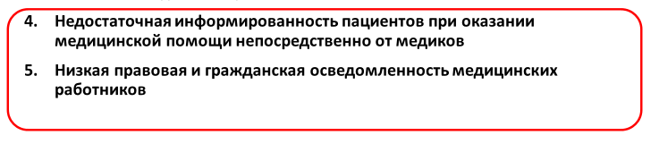
Как избежать конфликтов? Как уменьшить риски любой юридической ответственности?
Оказывать МП качественно и безопасно
Информировать пациентов
Знать самим права

Slide 19
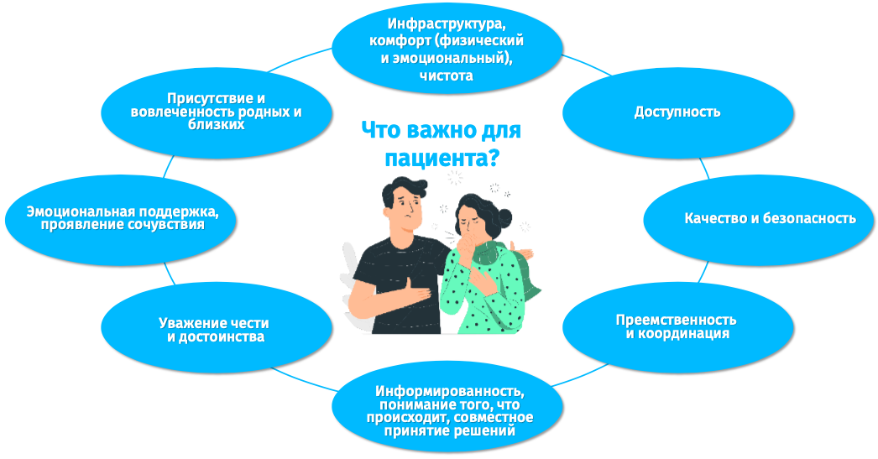
Интересы и желания пациента учтены.

Slide 20
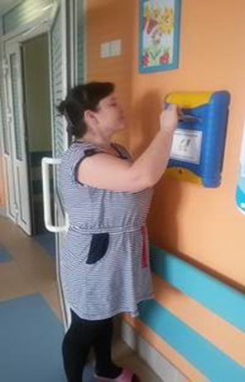
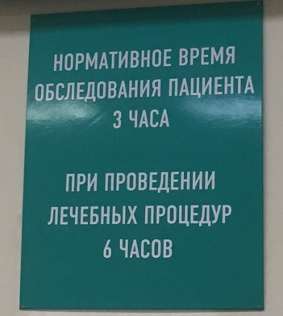
Пациенту дана информация, его обращение принято и рассмотрено
Информационные стенды, памятки для пациентов, родственников
Локальная «Горячая линия», анкетирование пациентов
Искреннее желание сотрудников разобраться в проблеме и помочь
Четкие правила рассмотрения обращений, жалоб.
Сложные случаи «разруливает» зав отделением, начмед, комиссия с юристами (Переговорщики).

Slide 21

Уважаемые пациенты!
Администрация и персонал больницы стремится создать комфортную, безопасную и доброжелательную среду пребывания пациентов в больнице.
Успех лечения во многом зависит от мотивации пациентов на выздоровление, активного участия их в процессе лечения,
соблюдения режима и определенных правил пребывания в стационаре.
При госпитализации Вам необходимо иметь при себе:
паспорт
полис ОМС
направление на госпитализацию
медицинские документы за предыдущий период заболевания
Во время пребывания в стационаре Вам понадобится:
предметы личной гигиены
сменные комплекты нижнего белья, полотенце
сменная удобная обувь
Чашка, ложка (при желании)
Выписка из стационара | Выписка из стационара
1 | Вы получите подробную выписку из медицинской карты.
2 | Вам будет оформлен больничный лист в соответствие с нормативными документами.
3 | Все диагностические и лечебные процедуры фиксируются в медицинской карте стационарного больного и хранятся в архиве в течение 25 лет.
4 | При выписке оцените, пожалуйста качество медицинской помощи удобным для Вас способом: заполнив бумажную версию анкеты в отделении заполнив отзыв на Яндексе или другом поисковике
Для разрешения возникающих проблем и вопросов | Для разрешения возникающих проблем и вопросов
Вы можете обратиться: к лечащему врачу к заведующему отделением к старшей медицинской сестре по телефону «горячей линии» +7- 908 – 736 – 26 -74 в Службу контроля качества 224-87-41 к заместителям главного врача 274-69-08, 274- 68- 65 | Вы можете обратиться: К лечащему врачу Заведующему отделением Старшей медицинской сестре
Оформление на госпитализацию в стационар осуществляется в приемном отделении | Оформление на госпитализацию в стационар осуществляется в приемном отделении
1 | Вы получаете идентификационный браслет на котором указаны: -ФИО -Дата рождения -Желтый браслет указывает на высокий риск падения -Красный браслет выдается пациентам с аллергией
2 | Вам предложат оформить информированное добровольное согласие на медицинское вмешательство, использование персональных данных.
3 | При необходимости Вам будет проведена санитарная обработка в приемном отделении.
4 | Верхнюю одежду и лишние вещи вы сдадите в вещевой склад на временное хранение.
Лечебное питание | Лечебное питание
Во время госпитализации Вам будет предложено лечебное питание в соответствии со стандартными диетами В день госпитализации вам будет предоставлен обед и ужин по основному варианту стандартной диеты В день выписки Вам предоставят только завтрак | Во время госпитализации Вам будет предложено лечебное питание в соответствии со стандартными диетами В день госпитализации вам будет предоставлен обед и ужин по основному варианту стандартной диеты В день выписки вам предоставят только завтрак
Поступление в профильное отделение | Поступление в профильное отделение
1 | В профильном отделении Вы будете размещены в палате. Вам будут предоставлены постельные принадлежности.
2 | Во время стационарного лечения Вы будете обеспечены лекарственными препаратами и медицинскими изделиями. В соответствии с перечнем, утвержденным Территориальной программой госгарантий»
3 | В день госпитализации Вас встретит медицинская сестра отделения и познакомит Вас с: структурой больницы режимом работы отделения распорядком дня больницы и отделения
4 | За организацию и выполнение лечебно-диагностических мероприятий, связанных с оказанием Вам качественной и безопасной медицинской помощи, несет ответственность лечащий врач и медицинская сестра Общее руководство процессами оказания медицинской помощи осуществляет заведующий отделением
5 | Медицинская помощь оказывается на основе порядков МЗ РФ, клинических рекомендаций, стандартов МЗ РФ
Коллектив
Городской клинической больницы № 13 желает Вам улучшения состояния здоровья и скорейшего выздоровления

Slide 22
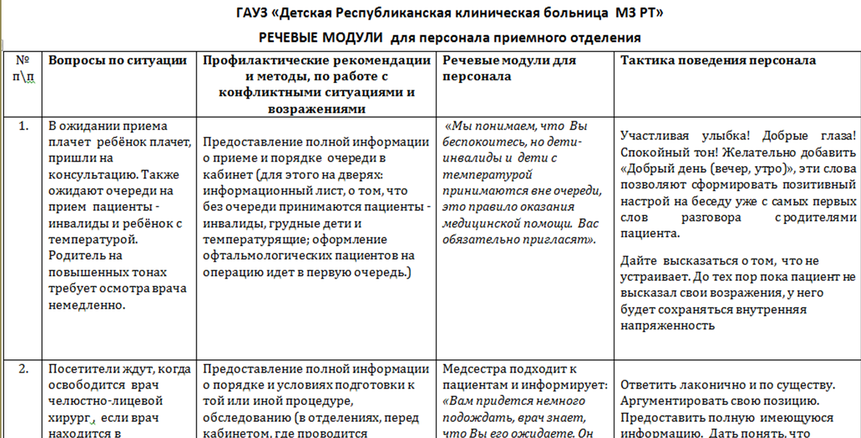
Информация для медиков
Знание прав пациентов персоналом.
Памятки для медиков, алгоритмы поведения
Правильная коммуникация с пациентами и родственниками (необходимо уметь разговаривать!)
(четкие алгоритмы; речевые модули)

Slide 23
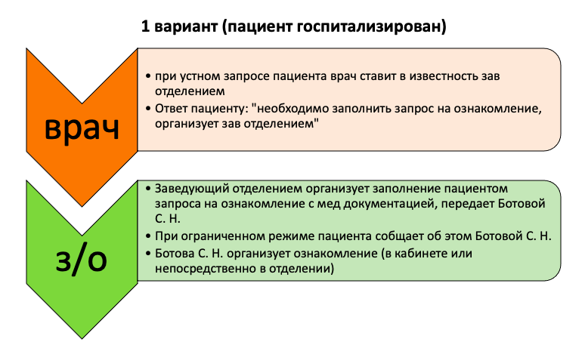
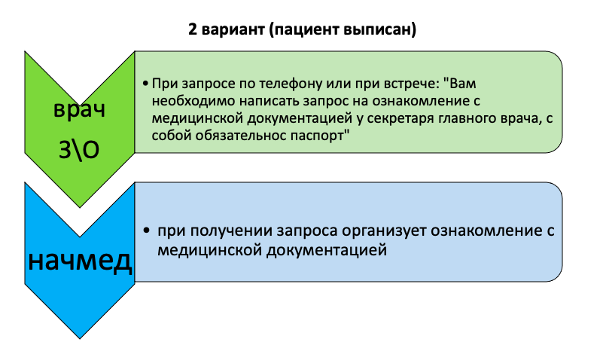
Алгоритм ознакомления пациента с историей болезни в ГКБ № 13

Slide 24
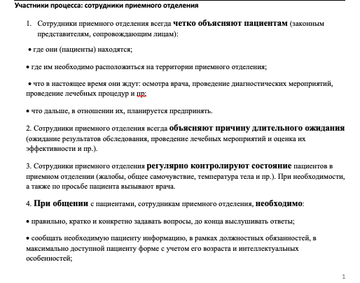
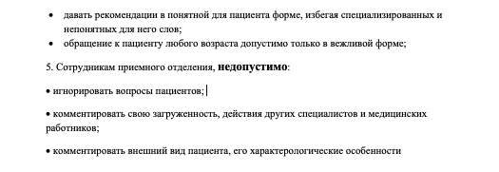
СОП 6.11-2023
Порядок информирования пациентов (сопровождающих) в ПО

Slide 25
СОП 13.14-2023
Порядок предоставления сотрудниками информации о пациентах
 | Вопрос | Ответ
1 | Кто имеет право передавать? | Лечащий врач, врач-реаниматолог, заведующий отделением
2 | Кому можно передавать? | Пациенту и лицам, указанным в информированном добровольном согласии
3 | Пациент в реанимации без сознания, ИДС не подписывал, звонят родственники | Дать короткую информацию по состоянию и пригласить на очную встречу с документами
4 | Надо ли сообщать родственникам про ухудшение состояния, переводе в реанимацию, другую больницу | Обязательно. Сообщает лечащий врач/реаниматолог или зав отделением
5 | Кто сообщает о смерти? | Лечащий/дежурный врач/реаниматолог/заведующий отделением
6 | Каким образом сообщать о смерти? | Только по городскому телефону. В корректной форме. Обязательно представиться. Выразить соболезнования и проявит сочувствие. Дать короткую и информацию в рамках своих компетенций.

Slide 26
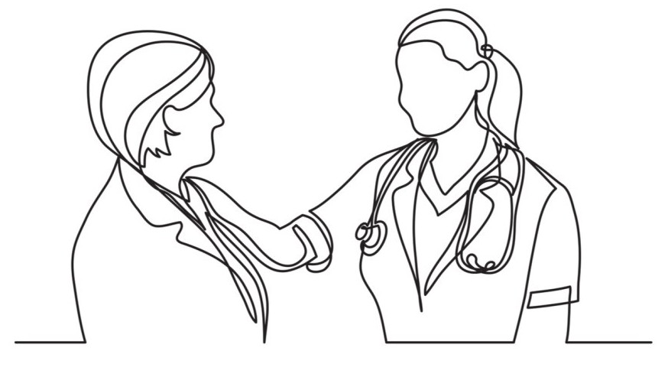
Выводы
Всем нам надо знать права пациентов (подсказка: 13)
В любой ситуации сохранять спокойствие и демонстрировать желание помочь
Администрации надо разработать памятки для пациентов и сотрудников
Необходимо сохранить корпоративную культуру ГКБ 13 (не боимся и не отказываемся от тяжелых пациентов, помогаем всем, уважительно относимся к пациентам и к друг другу)
Привлекать пациента и его близких к обсуждению лечения, слушать и уважать мнение пациента
В сложных ситуациях- помощь друга (заведующий, начмед, главный врач)

